Slide 1
Baza Usług Rozwojowych i inne formy wsparcia rozwoju zawodowego pracowników i pracodawców
Paweł Lulek
Kierownik Zespołu Komunikacji, Promocji Urzędu i Współpracy w Partnerami Rynku Pracy

Slide 2
Poziom bezrobocia w latach 1999 - 2018
Polska

Slide 3
PRZECIĘTNE ZATRUDNIENIE W SEKTORZE PRZEDSIĘBIORSTW
W OKRESIE STYCZEŃ-PAŹDZIERNIK 2014-2018 (DANE W TYSIĄCACH)
świętokrzyskie
Źródło: BDL, GUS

Slide 4
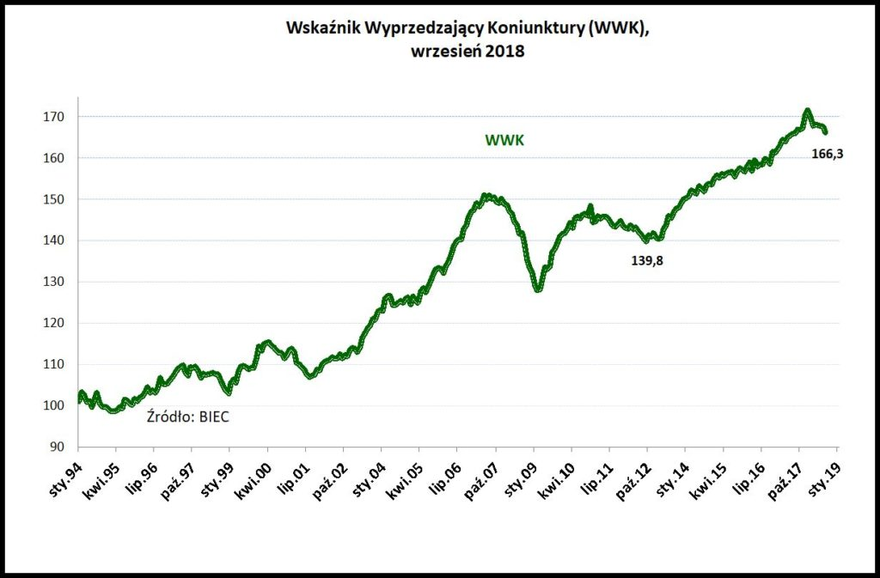
KONIUNKTURA WCIĄŻ ROŚNIE …
Źródło: Biuro Inwestycji i Cykli Ekonomicznych

Slide 5
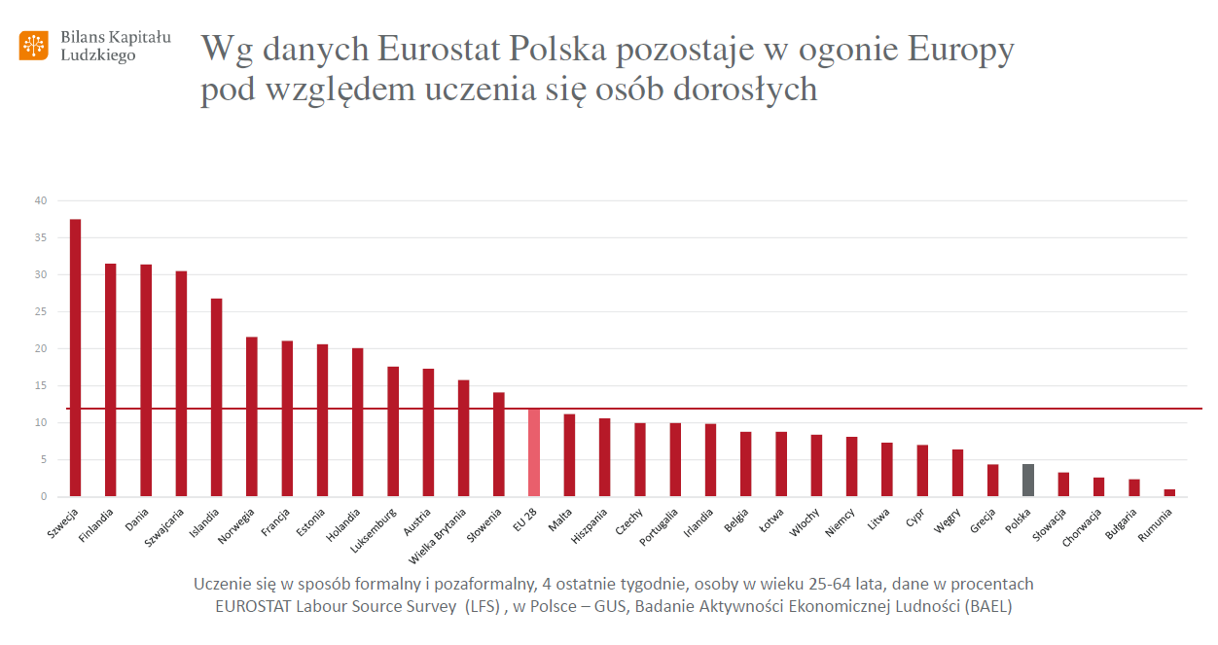
Mamy problem z edukacją ustawiczną …
Jak pokazują dane Work Service, już teraz 32,6% firm musi zaniechać zawierania nowych kontraktów, ze względu na braki kadrowe.
Z tego samego powodu 12,8% przedsiębiorców decyduje się na ograniczenie albo całkowitą rezygnację z inwestycji, co istotnie hamuje perspektywy do dalszego rozwoju.
Dlatego dostępność kapitału ludzkiego staje się dziś wiodącym wyzwaniem dla naszej gospodarki, bo w obecnych warunkach rynkowych kto dysponuje odpowiednimi kadrami ten ma przewagę konkurencyjną

Slide 6
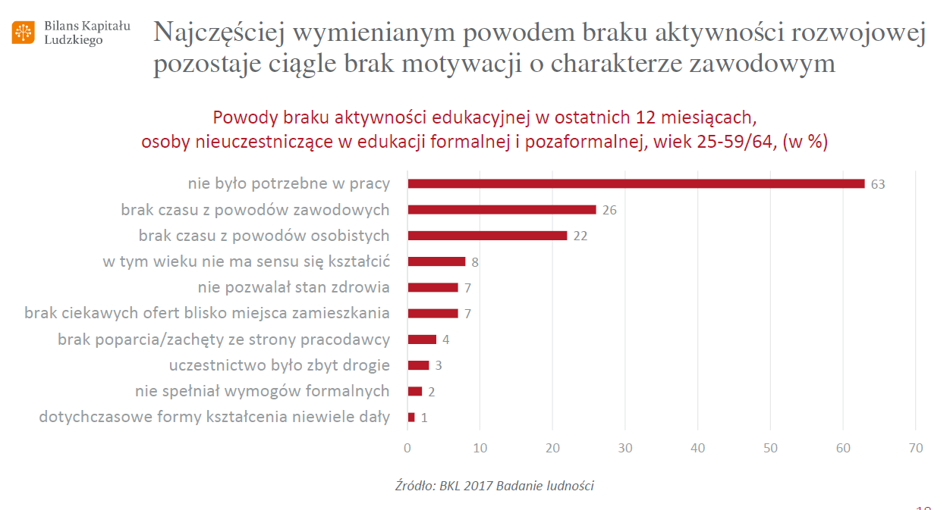
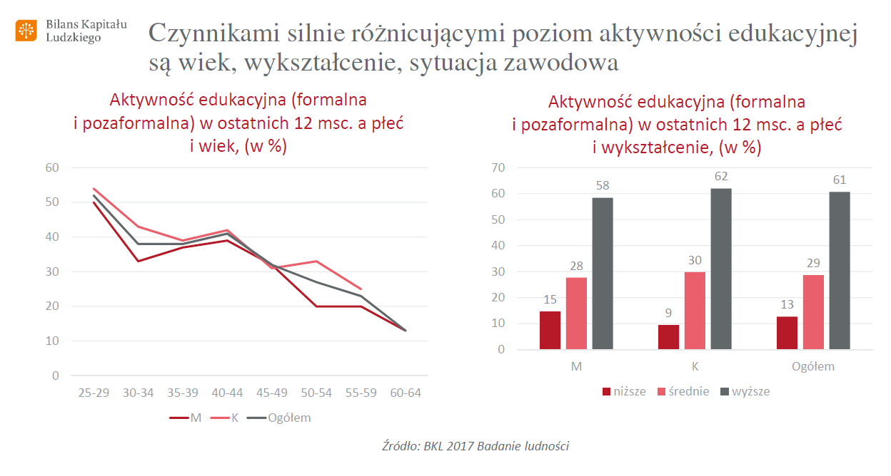
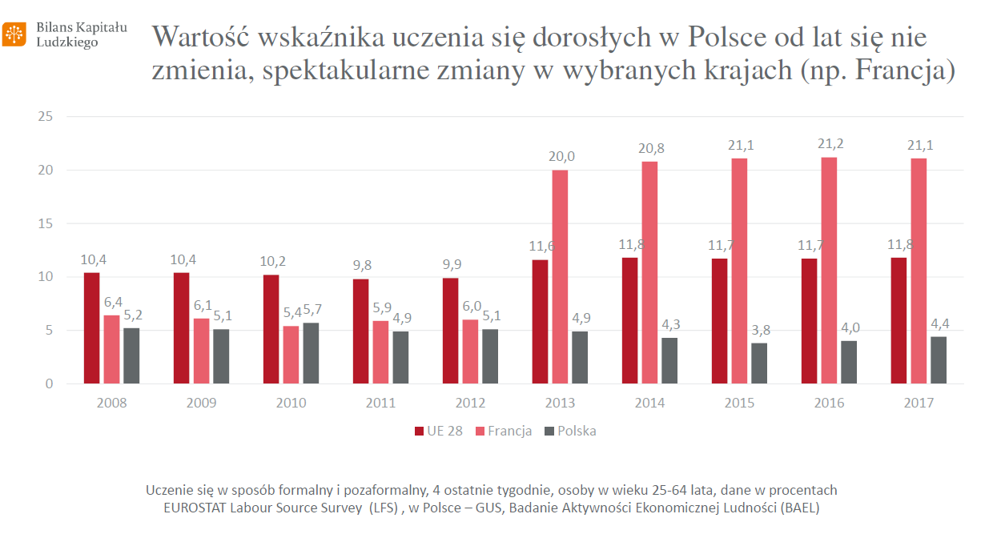
Sytuacja niestety nie poprawia się …

Slide 7
Baza Usług Rozwojowych → Podmiotowy System Finansowania Usług Rozwojowych
PSF umożliwia przedsiębiorcom świadomy i swobodny wybór usług rozwojowych, które służyć mają rozwojowi przedsiębiorstwa i odpowiadać na jego potrzeby. PSF jest zintegrowany z Bazą Usług Rozwojowych prowadzoną przez Polską Agencję Rozwoju Przedsiębiorczości.
Alokacja EFS na Działanie 10.5 na lata 2014-2020 - 15.000.000,00 EURO = 60 mln złotych.

Slide 8
Podmiotowy System Finansowania
Alokacja na konkursy na wyłonienie Operatorów PFS w 2016 roku wynosiła – 25.000.000,00 zł
W dwóch konkursach wybrano dwóch operatorów usług rozwojowych :
1. Świętokrzyskie Centrum Innowacji i Transferu Technologii Sp. z o.o. w partnerstwie z Ośrodkiem Promowania i Wspierania Przedsiębiorczości Rolnej – wartość umowy – 15.424.244 zł ( w tym dofinansowanie EFS 12.784.800 zł), cały obszar województwa z wyjątkiem obszarów funkcjonalnych miast Ostrowiec, Skarżysko i Starachowice.
2. Staropolska Izba Przemysłowo-Handlowa – wartość umowy – 14.672.047,50 zł ( w tym dofinansowanie EFS – 11.801.422,50 zł), obszar funkcjonalny miast Ostrowiec, Skarżysko i Starachowice

Slide 9
MMŚP
rejestracja w BUR złożenie wniosku o dofinansowanie usługi rozwojowej
OPERATOR
Diagnoza potrzeb
Weryfikacja wniosku o dofinansowanie usługi rozwojowej – kwalifikacja do projektu
oPERATOR
Akceptacja i zawarcie umowy wsparcia
MMŚP
Wybór i realizacja usługi rozwojowej i jej ocena
MMŚP
Faktura - opłacenie usług
Ocena usługi
MMŚP
Złożenie do Operatora wniosku o refundację usługi rozwojowej
OPERATOR
Weryfikacja poprawności wniosku
OPERATOR
Refundacja kosztów realizacji usługi rozwojowej zgodnie z umową wsparcia

Slide 10
Poziomy refundacji
Poziom refundacji (dofinansowania) dla pojedynczej usługi rozwojowej (doradczej lub szkoleniowej) uzależniony jest od wielkości przedsiębiorstwa oraz przynależności do preferowanych grup docelowych oraz usług i może wynieść maksymalnie:
samozatrudnieni, mikro i małe przedsiębiorstwa - 80%,
średnie przedsiębiorstwa - 50%,
dla pracowników powyżej 50 roku życia – 80%,
dla pracowników o niskich kwalifikacjach – 80%,
przedsiębiorstwa wysokiego wzrostu – 80%
przedsiębiorcy, którzy uzyskali wsparcie w postaci analizy potrzeb rozwojowych lub planów rozwoju w ramach działania 2.2. PO WER – 80%
dla przedsiębiorstw prowadzących działalność w obszarach stanowiących inteligentne specjalizacje regionu t.j: metalowo-odlewniczym, zasobooszczędnym budownictwie, turystyce zdrowotnej i prozdrowotnej – 80%,
dla przedsiębiorstw prowadzących działalność w branżach o najwyższym potencjale do tworzenia nowych miejsc pracy t.j: metalurgicznej, maszynowej, odlewniczej, motoryzacyjnej, wydobywczej i przeróbki surowców skalnych, budowlanej oraz turystycznej – 80%

Slide 11
Do kogo skierowane jest wsparcie?
Wsparcie w ramach projektu PSF (Działanie 10.5RPO WŚ) jest skierowane wyłącznie do mikro, małych i średnich przedsiębiorstw, w rozumieniu art. 2 załącznika I do rozporządzenia Komisji (UE) nr 651/2014 oraz ich pracowników, posiadających siedzibę lub jednostkę organizacyjną na terenie województwa świętokrzyskiego.
Wsparcie skoncentrowane zostanie na :
pracownikach powyżej 50 roku życia
pracownikach o niskich kwalifikacjach
przedsiębiorstwach prowadzących działalność:
- w obszarach stanowiących inteligentne specjalizacje regionu t.j: metalowo-odlewniczej, zasobooszczędnym budownictwie, turystyce zdrowotnej i prozdrowotnej,
- w branżach o najwyższym potencjale do tworzenia nowych miejsc pracy t.j: metalurgicznej, maszynowej, odlewniczej, motoryzacyjnej, wydobywczej i przeróbki surowców skalnych, budowlanej oraz turystycznej,
określona jako srebrny, biały lub zielony sektor,
przedsiębiorstwach wysokiego wzrostu
przedsiębiorcach, którzy uzyskali wsparcie w postaci analizy potrzeb rozwojowych lub planów rozwoju w ramach działania 2.2. PO WER.

Slide 12
Zasady refundacji
Poziomy refundacji poniesionych kosztów nie sumują się. Przewiduje się zastosowanie najkorzystniejszego poziomu refundacji dla przedsiębiorstwa.
Wartość dofinansowania pojedynczej usługi rozwojowej dla jednego uczestnika indywidualnego projektu PSF nie może przekroczyć kwoty 6000 zł bez względu na poziom dofinansowania kosztów usługi rozwojowej.
Maksymalna wartość dofinansowania dla jednego uczestnika instytucjonalnego wynosi 60 000 PLN na cały okres projektu realizowanego w ramach PSF.

Slide 13
Wskaźniki produktu
 | Świętokrzyskie Centrum Innowacji i Transferu Technologii | Staropolska Izba Przemysłowo-Handlowa
Liczba osób pracujących objętych wsparciem (łącznie z pracującymi na własny rachunek) | 2160 | 2000
Liczba mikroprzedsiębiorstw oraz małych i średnich przedsiębiorstw objętych usługami rozwojowymi | 270 | 250

Slide 14
Krajowy fundusz szkoleniowy
- wsparcie pracodawców i ich pracowników w 2019 roku

Slide 15
KRAJOWY FUNDUSZ SZKOLENIOWY
Krajowy Fundusz Szkoleniowy (KFS) - instrument wsparcia wprowadzony na podstawie znowelizowanej ustawy o promocji zatrudnienia i instytucjach rynku pracy (z dnia 27 maja 2014 r.)
Cel utworzenia KFS: zapobieganie utracie zatrudnienia przez osoby pracujące z powodu kompetencji nieadekwatnych do wymagań dynamicznie zmieniającej się gospodarki.
KFS, to rozwiązanie systemowe, adresowane do pracodawców, wspomagające przekwalifikowanie lub aktualizację wiedzy i umiejętności osób pracujących. Stanowi wydzieloną część środków FP przeznaczoną na finansowanie kształcenia osób pracujących (ok. 2% przychodów FP).

Slide 16
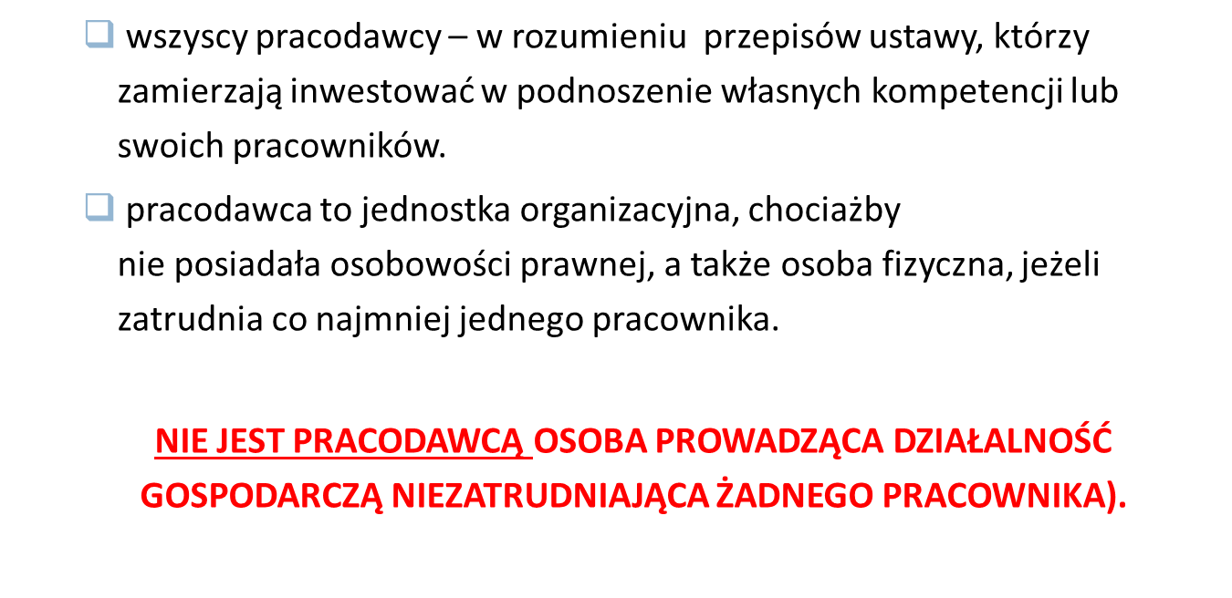
Z KFS-u SKORZYSTAJĄ:

Slide 17
Z KFS-u NIE SKORZYSTAJĄ:
Pracodawcy, którzy wykorzystali limit pomocy de minimis, lub też są wykluczeni z możliwości ubiegania się o taką pomoc;
Pracodawcy, którzy zalegają z opłacaniem wynagrodzeń pracownikom, składek na ubezpieczenia społeczne, ubezpieczenie zdrowotne, Fundusz Pracy, Fundusz Gwarantowanych Świadczeń Pracowniczych, Fundusz Emerytur Pomostowych, KRUS oraz innych danin publicznych;
Pracodawcy wobec, których toczy się postępowanie upadłościowe i został zgłoszony wniosek o likwidację;
Pracodawcy, którzy w okresie do 365 dni przed dniem złożenia zostali skazani prawomocnym wyrokiem za naruszenie praw pracowniczych, lub są objęci postępowaniem wyjaśniającym w tej sprawie;
Prezes spółki z ograniczoną odpowiedzialnością, który jest jedynym lub większościowym udziałowcem.
Członkowie zarządów spółek będących jedynymi (lub większościowymi) udziałowcami

Slide 18
Środki KFS można przeznaczyć na:
doprecyzowanie potrzeb szkoleniowych, które można będzie zaspokoić dzięki środkom KFS
kursy i studia podyplomowe oraz egzaminy, w których wezmą udział pracownicy z inicjatywy pracodawcy lub za jego zgodą,
badania lekarskie i psychologiczne wymagane do podjęcia kształcenia lub pracy zawodowej po ukończonym kształceniu,
ubezpieczenie od następstw nieszczęśliwych wypadków w związku z podjętym kształceniem.

Slide 19
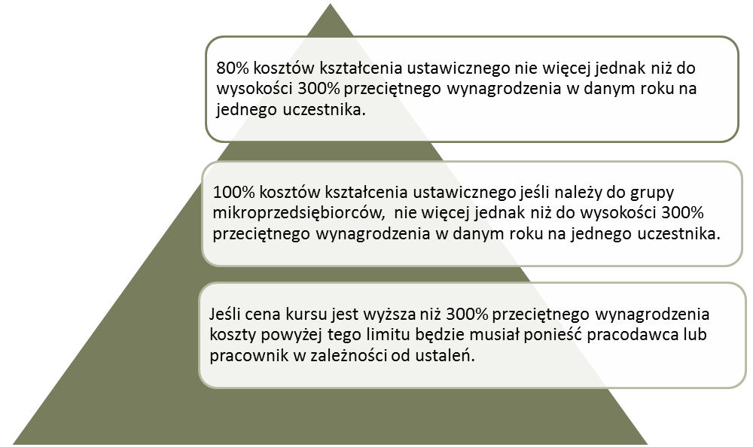
Pracodawca może otrzymać środki na sfinansowanie:
Mikroprzedsiębiorca, to przedsiębiorca, który zatrudnia mniej niż 10 pracowników, a jego roczny obrót lub całkowity bilans roczny nie przekracza 2 mln EUR.

Slide 20
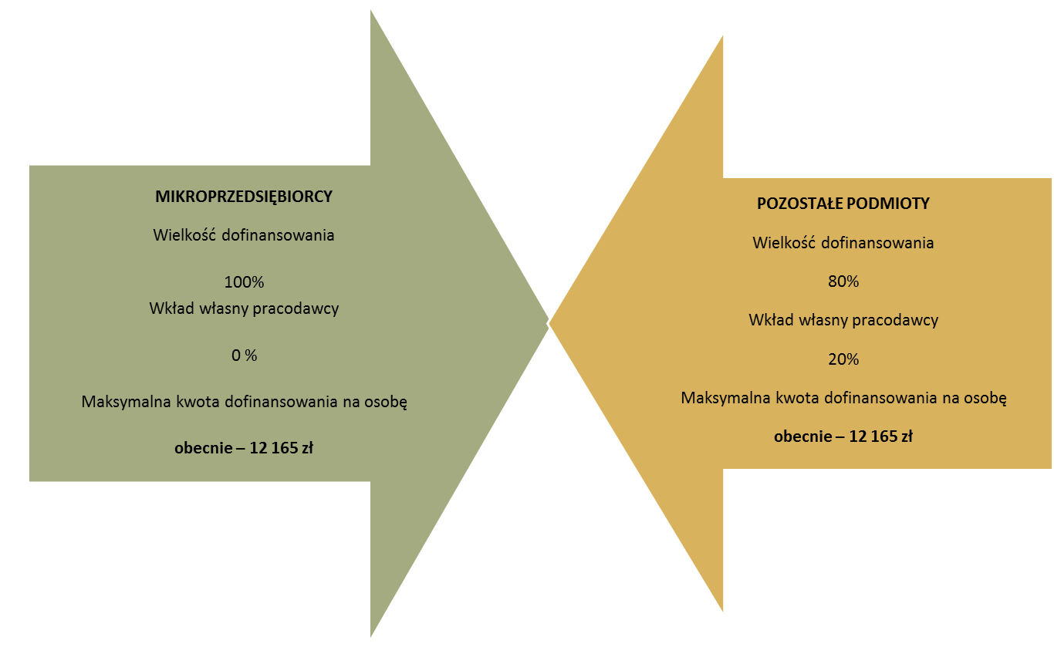
obecnie – 13 740,60 zł
obecnie – 13 740,60 zł

Slide 21
Podział środków KFS pomiędzy powiaty na rok 2019 (w tys. zł.)
Lp. | Powiatowy Urząd Pracy | Kwota środków KFS
 | miasto Kielce | 1 478 300,00
 | powiat kielecki | 904 700,00
 | buski | 307 400,00
 | jędrzejowski | 250 000,00
 | kazimierski | 100 400,00
 | konecki | 354 700,00
 | opatowski | 177 400,00
 | ostrowiecki | 526 300,00
 | pińczowski | 60 000,00
 | sandomierski | 250 000,00
 | skarżyski | 330 000,00
 | starachowicki | 300 000,00
 | staszowski | 277 800,00
 | włoszczowski | 189 000,00
 | Ogółem: | 5 506,00

Slide 22
Co musi znaleźć się we wniosku pracodawcy:
Dane pracodawcy
Liczba osób biorących udział w szkoleniu
Przewidziane działania szkoleniowe
Wysokość dofinansowania, o jakie ubiega się pracodawca
Nazwa i siedziba instytucji szkoleniowej
Uzasadnienie wyboru danej instytucji szkoleniowej
Posiadane przez nią certyfikaty jakości oraz dokumenty, na podstawie których instytucja prowadzi kształcenie
Nazwa kształcenia i liczba godzin kształcenia
Cena usługi w porównaniu z podobnymi usługami na rynku
Plany dotyczące dalszego zatrudnienia pracownika

Slide 23
Priorytety wydatkowania środków puli podstawowej KFS:
wsparcie kształcenia ustawicznego w zawodach deficytowych
wsparcie kształcenia ustawicznego osób, które nie posiadają świadectwa dojrzałości;
wsparcie pracowników zagrożonych ubóstwem lub wykluczeniem społecznym, zatrudnionych w podmiotach posiadających status przedsiębiorstwa społecznego, wskazanych na liście przedsiębiorstw społecznych prowadzonej przez MRPiPS, członków lub pracowników spółdzielni socjalnych lub pracowników Zakładów Aktywności Zawodowej
wsparcie kształcenia ustawicznego osób po 45 roku życia
wsparcie kształcenia ustawicznego osób, które mogą udokumentować wykonywanie przez co najmniej 15 lat prac w szczególnych warunkach lub o szczególnym charakterze, a którym nie przysługuje prawo do emerytury pomostowej
wsparcie kształcenia ustawicznego instruktorów praktycznej nauki zawodu, nauczycieli kształcenia zawodowego oraz pozostałych nauczycieli, o ile podjęcie kształcenia ustawicznego umożliwi im pozostanie w zatrudnieniu

Slide 24
Priorytety wydatkowania środków rezerwy KFS w roku 2019 (ustala Rada Rynku Pracy):
wsparcie kształcenia ustawicznego pracowników Centrów Integracji Społecznej, Klubów Integracji Społecznej, Warsztatów Terapii Zajęciowej;
wsparcie kształcenia ustawicznego osób z orzeczonym stopniem niepełnosprawności;
wsparcie kształcenia ustawicznego w związku z zastosowaniem w firmach nowych technologii i narzędzi pracy.

Slide 25
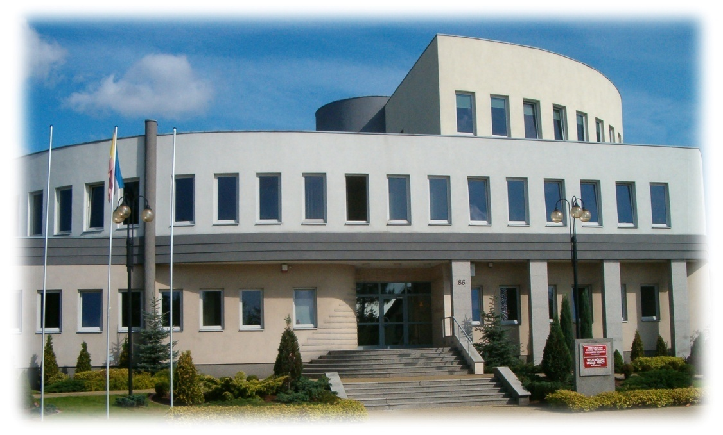
adres: ul. Witosa 86, 25-561 Kielce
tel. (41) 36-41-600, fax. (41) 36-41-666
e-mail: wup@wup.kielce.pl
www: http://www.wup.kielce.pl

